Slide 1
Regresión Lineal
Rodolfo Torres 1742143
ERICK ULRICH

Slide 2
Que es la regresión Lineal?
En la regresión buscamos una variable aleatoria simple digamos Y,En teoría el valor de esta variable aleatoria está influenciado por los valores tomados por una o más variables.
Y se denomina como: ”Variable Dependiente” o “Respuesta”
Las variables influyentes: ”Variables Independientes” , “Variable Predictoras” o regresoras

Slide 3
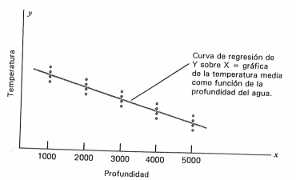
Al realizar una predicción los regresores no se tratan como variables al azar , son entidades que asumen valores diferentes pero no es alazar

Slide 4
Superficie m*m | Alquiler($)
150 | 450
120 | 380
170 | 480
80 | 270
Queremos modelar el precio de los pisos en una ciudad según su superficie en metros cuadrados.
La entrada o variable predictora nos ayuda a predecir el valor de la variable de salida(superficie).
La variable de salida es la que queremos predecir.

Slide 5
En el caso de la regresión lineal asumimos que Y(costo) es una función lineal de x (superficie) y entonces el modelo lineal se escribe como
Ye = 𝜶 + 𝜷 * x
Alquiler mensual= 𝜶 + 𝜷 * Superficie

Slide 6
Con datos históricos, podríamos crear un modelo lineal y obtener las posibles valores de alpha y Beta.
Usando esta ecuación, podremos encontrar el alquiler de cualquier casa, por ejemplo una de 110 m2:
𝜶 = 86.96, 𝜷 = 2.37
Modelo lineal Ye = 86.96 + 2.37 * x
Ye = 86.96 + 2.37 * 110 = 347.66

Slide 7

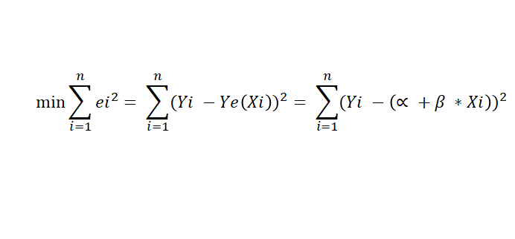
Como podemos encontrar los parámetros alfa y beta.
La diferencia entre el valor real y el estimado se puede escribir como:
ei = (Yi - Ye(Xi))
El objetivo es minimizar la suma de los errores al cuadrado sobre todos los puntos del data set:
X ={(Xi,Yi)}

Slide 8
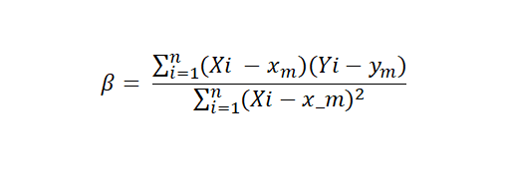


Slide 9
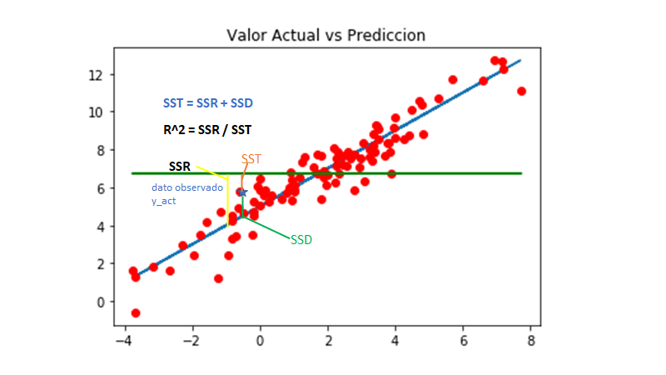

Slide 10
Componente del error
El modelo en un mundo ideal sería perfectamente lineal
Ye = 𝜶 + 𝜷 * x
Realmente siempre tendrá un componente de error o residuo E
Ye = 𝜶 + 𝜷 * x + E
El residuo E sera una variable aleatoria con distribución normal.

Slide 11
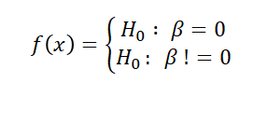
El p valor
El modelo presenta una relación lineal entre x e y
Ye = 𝜶 + 𝜷 * x
Para comprobar la existencia de la relación, planteamos el contraste de hipótesis
Si el p-valor resultante es menor que el nivel de significancia, rechazamos la hipótesis nula y aceptamos que existe una relación lineal entre x e y.

